Slide 1


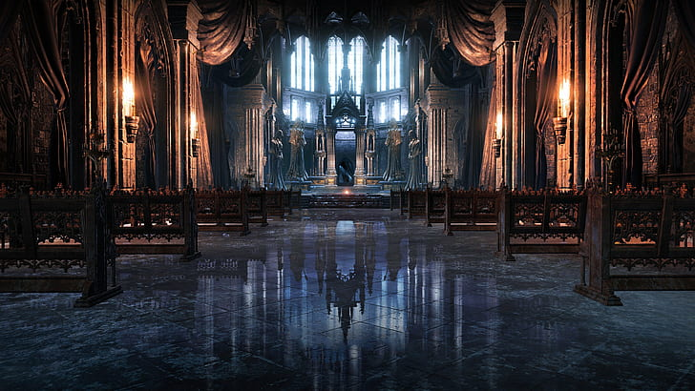

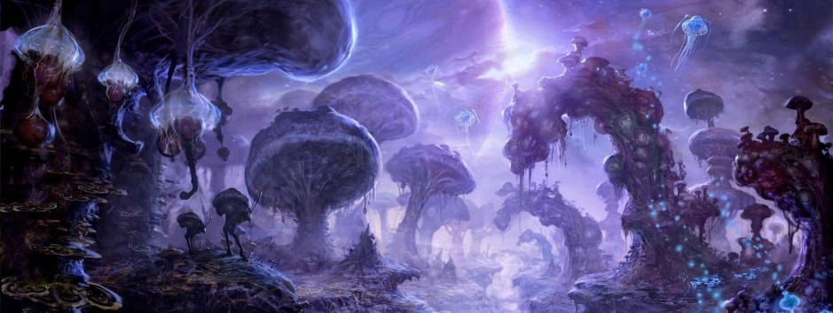
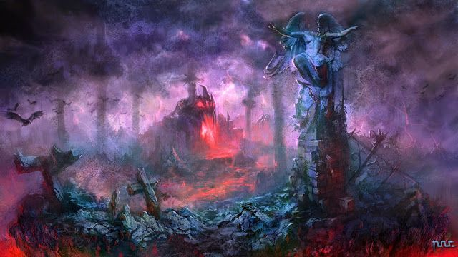

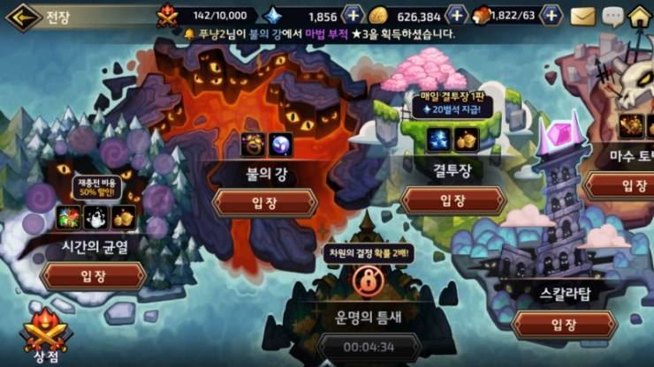
1. 각 지역을 한번에 볼 수 있는 월드맵을 만들고 지역별로 나눠서 버튼화 2. 하나의 지역의 버튼을 누를 시 그 지역의 챕터맵으로 이동한다.
#월드맵
※로비의 버튼을 통해 진입
STAGE
월드맵
챕터맵으로 이동
Ex)

Slide 2
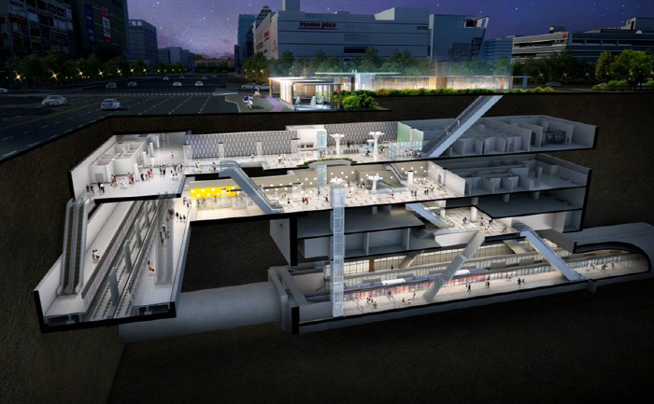
#챕터맵
챕터맵에서 챕터를 선택할 수 있는 버튼을 구성하여 다른 챕터로 변경할 수 있게 한다.
챕터맵
챕터1. 도시 외곽
챕터2. 컨트롤 타워
챕터3. 번화가
스테이지1
Lv 1 ~ 3
스테이지2
Lv 3 ~ 5
스테이지4
Lv 7 ~ 10
스테이지5
Lv 10 ~ 12
스테이지6
Lv 12 ~ 14
스테이지3
Lv 5 ~ 7
스테이지7
Lv 14 ~ 15
네바다
1. 좌측 하단에 해당 지역을 표시하고 우측에는 해당 챕터의 맵을 표시한다.
2. 챕터맵은 스테이지의 위치를 한눈에 볼 수 있는 맵의 단면도를 사용한다.
3. 다른 챕터의 버튼을 눌렀을 시 해당 챕터의 챕터맵으로 변경된다.

Slide 3



#챕터맵 상세
챕터1. 도시 외곽
챕터2. 컨트롤 타워
챕터3. 번화가
<챕터 버튼>
선택된 챕터의 버튼은 색상이 더욱 어두운색으로 변경되고 버튼이 눌려있는 듯한 느낌의 이미지로 변경된다.
상층 소탕전
Lv 3 ~ 5
지하 돌입작전
Lv 1 ~ 3
크로스 파이어
Lv 7 ~ 10
하층 방어선
Lv 10 ~ 12
<스테이지 버튼>
해당 스테이지 버튼을 누를 시 0.2초 동안 버튼이 반짝하는 애니메이션을 재생하고 스테이지 준비 화면으로 이동한다.
버튼 좌측 상단에 클리어 랭크 표시
심부 방어전
Lv 12 ~ 14
서브웨이 랑데부
Lv 5 ~ 7
외곽 최하층
Lv 14 ~ 15
스테이지가 아직 개방되지 않은 스테이지는 좌측 상단에 잠금 이미지를 띄우고 개방되어 있는 스테이지 보다 버튼 색을 어둡게 한다.
※잠겨있는 상태에서 누를 시 표시
아직 개방되지 않은 스테이지 입니다.
개방조건 : 이전 스테이지 클리어

Slide 4







#스테이지 준비
<캐릭터 선택>
해당 영역을 버튼화하여 누를 시 캐릭터 선택창으로 이동한다.
인게임 3D모델을 사용
<랭크>
해당 스테이지의 클리어 조건에 설정하여 등급을 나눠서 랭크를 표시
챕터1. 도시 외곽
팀1
1,200,310,000
310,000
310,000
Stage1. 지하 돌입작전
팀2
팀3
등장하는 적
1
2
3
팀4
<팀 프리셋>
미리 설정해놓은 프리셋을 통하여 팀 변경.
별다른 팝업 없이 원클릭으로 팀이 변경된다.
팀5
획득 가능한 아이템
<진입>
해당 버튼을 클릭하면 현재 설정한 캐릭터와 서포트 카드를 적용하여 인게임으로 진입한다.
3rd
팀6
레벨 : 45
2nd
1
2
3
4
5
레벨 : 43
팀7
1st
6
7
8
9
0
레벨 : 42
버프
전략
서포트
적정 레벨 1 ~ 3
내 평균 레벨 : 43.3
소탕
진입
<전략 서포트 카드>
팀 프리셋에 포함되어 영향을 받는다.
각 카드의 영역을 버튼화하여 누를 시 캐릭터 선택창의 전략 서포트 카드 탭으로 이동한다.
<소탕>
해당 버튼을 클릭하면 소탕 UI팝업창을 띄운다.
해당 스테이지를 일정 랭크 이상으로 클리어 시에 스테이지를 진행하지 않고 클리어 보상을 받을 수 있는 기능.

Slide 5


#소탕 – 화면 예시
챕터1. 도시 외곽
팀1
1,200,310,000
310,000
310,000
X
Stage1. 지하 돌입작전
일반 소탕
고급 소탕
팀2
등장하는 적
팀3
일반 소탕으로 소탕을 진행 시 해당 스테이지 보상의 60 ~ 80%만 획득할 수 있습니다.
팀4
팀5
획득 가능한 아이템
3rd
팀6
레벨 : 45
2nd
최소
1
최대
레벨 : 43
팀7
1st
레벨 : 42
소탕 진행
버프
전략
서포트
10
적정 레벨 1 ~ 3
내 평균 레벨 : 43.3
보유 티켓 : 150
소탕
진입

Slide 6


#소탕
X
X
클릭 시 팝업 종료
일반 소탕
고급 소탕
일반 소탕
고급 소탕
클릭한 종류의 소탕 버튼의 색상을 진한색으로 변경한다.
클릭한 종류의 소탕에 따라 스크립트를 변경하고 보유 소탕권을 표시
일반 소탕으로 소탕을 진행 시 해당 스테이지 보상의 60 ~ 80%만 획득할 수 있습니다.
고급 소탕으로 소탕을 진행 시 해당 스테이지 보상의 100%를 온전히 획득할 수 있습니다.
해당 소탕 설명 텍스트 스크립트 영역
소탕UI 팝업 시 횟수 1표시
버튼 누를 시 횟수 1표시
버튼 누를 시 일반 소탕은 스테미나 10당 1로 표시하고 고급 소탕은 소탕권 1당 1, 스테미나10당 1으로 환산하여 낮은 숫자 표시.
버튼을 눌렀을 시 1회당 횟수 1차감. (최소값은 1)
버튼을 눌렀을 시 1회당 회수 1증가. (최대값은 와 동일)
는 GetKey방식으로 누르고 있으면 일정한 속도로 횟수가 증감.
최소
1
최대
최소
7
최대
최소
최대
소탕 진행
소탕 진행
10
70
보유 소탕권 : 7
<일반 소탕>
<고급 소탕>
최대
소탕은 일반 소탕과 고급 소탕으로 나뉜다.
일반 소탕의 경우 스테미나만 있으면 무제한으로 시행할 수 있지만 클리어 보상의 60 ~ 80%만 획득할 수 있다.
고급 소탕은 온전히 클리어 보상의 100%를 획득할 수 있지만 1회당 1개의 소탕권이 소모된다.
일반 소탕에서 횟수가 1일 때 스테미나가 10미만인 경우 버튼을 비활성화하고 색상을 회색계열로 변경
고급 소탕에서 횟수가 1일 때 소탕권이 1미만이거나 스테미나가 10미만이면 버튼을 비활성화하고 색상을 회색계열로 변경
버튼이 활성화 상태일 때 클릭 시 바로 스테미나를 소모하고 횟수에 따른 보상 결과 팝업을 띄우고 고급 소탕의 경우 보유 소탕권을 차감한다.
 | 일반 소탕 | 고급 소탕
스테미나 소모량 | 10 | 10
1회당 소탕권 소모량 | 0 | 1
소탕 시 보상 획득량 (해당 스테이지 클리어 보상의 %) | 60 ~ 80% | 100%

Slide 7













#소탕 결과 – 화면 예시
챕터1. 도시 외곽
팀1
1,200,310,000
310,000
310,000
X
소탕 결과
일반 소탕
Stage1. 지하 돌입작전
고급 소탕
팀2
7
+8282
+150,000
등장하는 적
팀3
일반 소탕으로 소탕을 진행 시 해당 스테이지 보상의 60 ~ 80%만 획득할 수 있습니다.
4
5
6
7
팀4
20
1
3
팀5
8
9
10
11
12
13
14
3rd
획득 가능한 아이템
팀6
레벨 : 45
16
2nd
15
17
1
최대
최소
레벨 : 43
팀7
1st
레벨 : 42
소탕 진행
확인
버프
10
적정 레벨 1 ~ 3
내 평균 레벨 : 43.3
전략
서포트
보유 티켓 : 150
소탕
진입

Slide 8




#소탕 결과
계정 레벨과 획득한 경험치 표시.
해당 소탕으로 계정레벨이 올랐을 시 별도의 LV UP 애니메이션을 재생
소탕 결과
7
+8282
+150,000
획득한 무료재화량 표시.
아이콘 + 숫자
획득한 아이템을 등급순, 데이터 테이블에 등록된순으로 정렬하여 표시한다.
아이템의 우측하단에 획득한 개수를 표시.
스크롤 형식으로 아이템 종류가 많아 해당 영역을 초과할 시 해당 영역 밑으로 아이템을 표시하고 누른 상태로 잡아당겨 밑으로 내리거나 위로 올릴 수 있게 한다.
4
5
6
7
1
3
20
8
9
10
11
12
13
14
15
16
17
확인
누를 시 팝업 종료

Slide 9
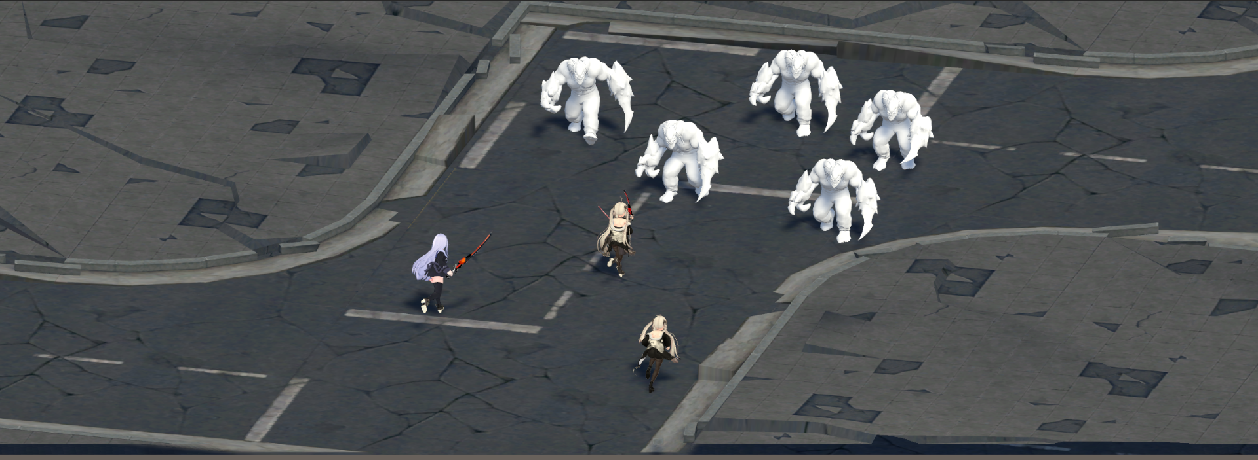
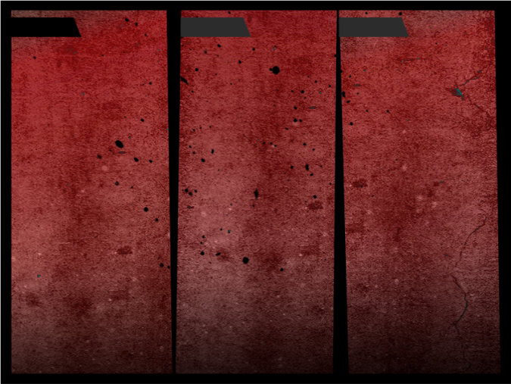



#인게임 전투
1st
2nd
3rd
1st
2nd
3rd
1. 1st의 캐릭터가 가장 앞에 위치하도록 순서대로 각 캐릭터를 배치한다.
2. 모든 캐릭터는 가장 가까운 적을 공격한다.(예외 있음)
3. 모든 공격은 순서 없이 동시다발적으로 일어난다.(신도림 방식)
4. 카메라는 1st의 캐릭터를 타겟으로 설정한다.

